Slide 1
“Starbooks” project
Nguyễn Dương Hồng Nhung, Nguyễn Thị Thúy Ngần, Vũ Phương Linh

Slide 2
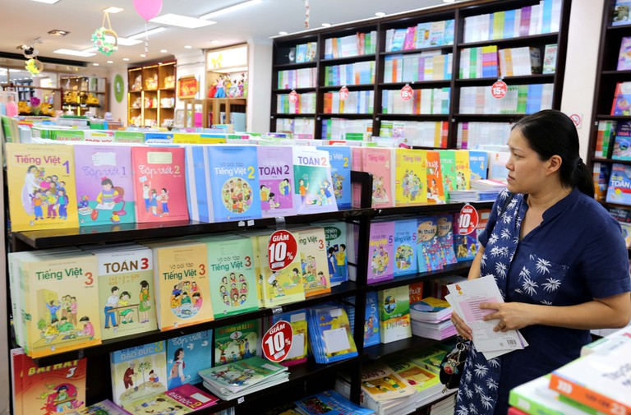
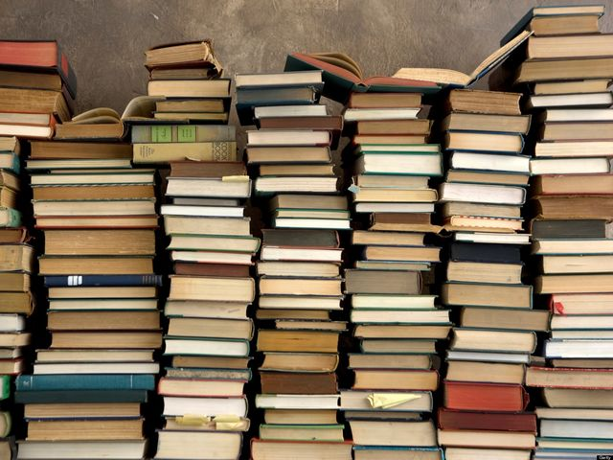
Vấn đề xã hội
Mua về
Đọc
- Tồn đọng
- Bán đồng nát
- Không biết nơi nào để trao đổi sách
Vòng đời của sách :

Slide 3

STARBOOKS
Giới thiệu
Tính năng
Điểm nổi bật
Hướng phát triển

Slide 4


Giới thiệu
Starbooks - Ứng dụng trao đổi sách cũ giữa người dùng, lập trình bởi Thunkable
Đối tượng sử dụng: Chủ yếu học sinh, sinh viên Việt Nam
Mục đích:
- Tận dụng tối đa nguồn sách / tài liệu cũ
- Xây dựng cộng đồng đọc sách, nâng cao văn hóa đọc
- Bảo vệ môi trường

Slide 5

Tính năng
Người dùng đóng 2 vai trò: vừa là người mua, vừa là người bán
Kết nối và thu lợi nhuận: mua – bán và trao đổi giữa 2 người dùng

Slide 6
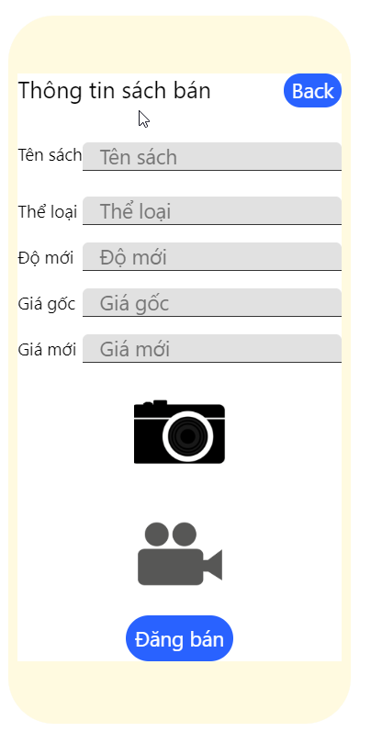
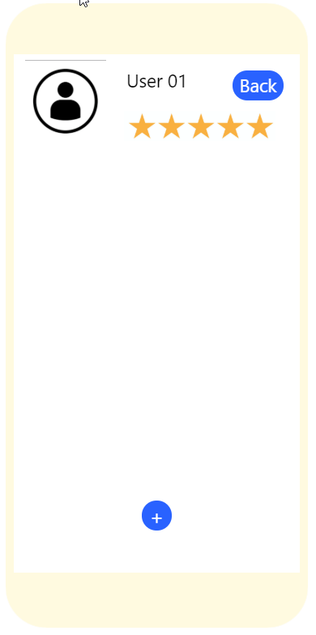
Tính năng
Đánh giá mức tin cậy của người dùng đối với sách / tài liệu:
Hình ảnh và video của sản phẩm
Phần rate (theo mức độ) và comment

Slide 7
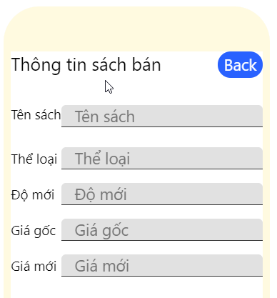
Tính năng
Giao diện đơn giản, dễ sử dụng:
Phân loại rõ ràng (thể loại, tên sách, độ mới...)

Slide 8

Điểm nổi bật
Không mất chi phí mở account / shop
Người mua có thể yên tâm về chất lượng sách / tài liệu cũ hơn (video, hình ảnh mặt trước sau, video, review)
Xét giá theo tiêu chí “giá gốc” và “độ mới”
Người mua có căn cứ đảm bảo mình không bị nâng giá
Người bán không mất thời gian định giá sản phẩm

Slide 9

Hướng phát triển
Mở rộng mạng lưới trao đổi sách
Thêm tính năng chat online giữa người mua và bán
Liên kết với các dịch vụ thanh toán online
Liên kết với các dịch vụ quảng cáo (nhà xuất bản, nhà phân phối, ...)

Slide 10


